Slide 1
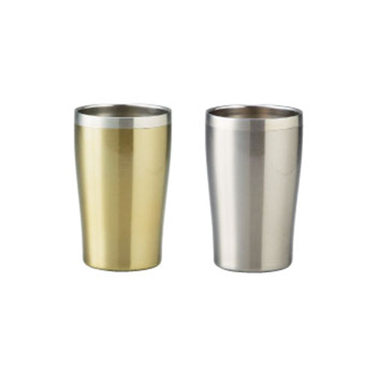
【提案書】
真空ステンレスタンブラー
特徴
冷たい飲みものを入れても結露しにくく、温かいものを入れても外側は熱くならない真空二重構造のステンレスタンブラー。すっきりとしたシンプルなデザインは名入れ用にも最適！
商品写
納期
納期スペース
仕様
素材：ステンレス
サイズ：Φ78×125mm
包装：化粧箱入
お見積
お見積りスペース

